Slide 1
MÓDULO 2 · BLOCO 08 · CORREÇÕES DE GNSS
Por que existem tantas
técnicas de correção
Bandas e constelações, as fontes de erro e o que cada técnica remove, SBAS, RTK, PPP e PPP-RTK organizados pelo que cada um exige de infraestrutura, e a estação pública de Manaus como estudo de caso.
L1 · L2 · L5 · L6
OSR × SSR
RTCM · NTRIP
anomalia equatorial
M2 · IA EMBARCADA & CONECTIVIDADE
01
Notes:
Glossário deste slide:
GNSS — Global Navigation Satellite System: o termo genérico; GPS, Galileo, GLONASS e BeiDou são constelações GNSS.
SBAS — Satellite-Based Augmentation System: correção de área ampla difundida por satélite geoestacionário (WAAS, EGNOS).
RTK — Real-Time Kinematic: correção por fase da portadora contra uma base próxima; centimétrico.
PPP — Precise Point Positioning: correção por órbitas e relógios precisos, sem base; converge em minutos.
PPP-RTK — PPP com correções de estado (SSR) que incluem atmosfera; converge em dezenas de segundos.
L2 — Camada 2 (enlace): no Zephyr, o módulo que fala com o driver — Ethernet, Wi-Fi mgmt.
OSR — Observation Space Representation: a base envia observações brutas e o rover diferencia (RTK).
SSR — State Space Representation: o serviço envia os erros modelados (órbita, relógio, atmosfera); vale para uma região.
RTCM — O formato binário das correções (RTCM 10403, 'RTCM 3'); as mensagens têm número (1005, 1074, 1230...).
NTRIP — Networked Transport of RTCM via Internet Protocol: o transporte das correções por HTTP.

Slide 2
01
Bandas e constelações
O nRF9151 recebe dois sinais numa frequência; o ZED-X20P, quatro constelações em quatro bandas. A segunda frequência acrescenta um observável por satélite, não só mais satélites.
M2 · IA EMBARCADA & CONECTIVIDADE
02

Slide 3
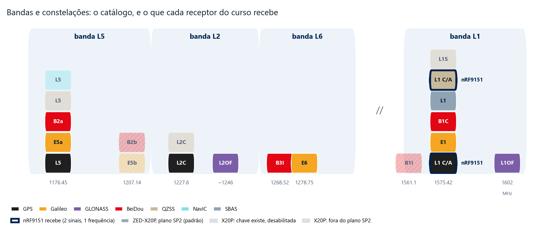
01 · BANDAS
Bandas, constelações e o que cada receptor recebe
Um bloco por sinal, empilhados por frequência, cor por constelação. O nRF9151 recebe dois sinais na mesma frequência; o ZED-X20P, no plano SP2 de fábrica, quatro constelações em quatro bandas.
Frequências centrais pelos ICDs de cada sistema; plano SP2 e chaves CFG-SIGNAL da Interface description do ZED-X20P (HPG 2.10). QZSS não é visível no Brasil.
M2 · IA EMBARCADA & CONECTIVIDADE
03
Notes:
Glossário deste slide:
HPG — High Precision GNSS: a linha de firmware do ZED-X20P (HPG 2.02, 2.11).
QZSS — Quasi-Zenith Satellite System: o sistema regional japonês; o nRF9151 o recebe em L1 C/A, mas ele não é visível no Brasil.
GLONASS — A constelação russa; usa FDMA em L1OF e L2OF, e por isso exige a mensagem 1230 ou 1033 no RTK.
Galileo — A constelação europeia (E1, E5a, E5b, E6).
BeiDou — A constelação chinesa (B1, B1C, B2a, B3I).
SBAS — Satellite-Based Augmentation System: correção de área ampla difundida por satélite geoestacionário (WAAS, EGNOS).
NavIC — Navigation with Indian Constellation: o sistema regional indiano.

Slide 4
01 · BANDAS
O que a segunda frequência muda
A segunda frequência acrescenta um observável por satélite. É isso, e não só o número de satélites, que separa as duas classes de receptor.
Efeito | Uma frequência (nRF9151) | Duas ou mais (ZED-X20P)
Atraso ionosférico (∝ 1/f²) | modelado (Klobuchar, NeQuick): erro de metros | medido pela combinação livre de ionosfera
Ambiguidade de fase (RTK) | não resolve; sem RTK, por hardware | wide-lane entre bandas: fixo em segundos
Satélites e geometria (bancada) | 13 com órbita, 8 na solução, HDOP 1,0 | 36 com órbita, 23 na solução, HDOP 0,6
Multicaminho | L1 C/A: chip de 1,023 MHz | L5/E5a: chip de 10,23 MHz, correlação mais estreita
Cintilação | quebra a fase da portadora | quebra a fase da portadora: não depende do número de bandas
Mesmo céu, mesmos minutos, mesma antena: nRF9151 CEP50 5,57 m (2,8× a especificação); ZED-X20P 1,13 m (dentro da especificação).
M2 · IA EMBARCADA & CONECTIVIDADE
04
Notes:
Glossário deste slide:
NeQuick — Modelo empírico da ionosfera usado pelo Galileo e pelo A-GPS da Nordic para estimar o atraso.
RTK — Real-Time Kinematic: correção por fase da portadora contra uma base próxima; centimétrico.
HDOP — Horizontal Dilution of Precision: quanto a geometria dos satélites amplifica o erro horizontal.
CEP50 — O raio que contém metade das posições.

Slide 5
01 · BANDAS
Ionosfera: uma frequência, duas, e cintilação
Três painéis com a mesma geometria; só o que atravessa a ionosfera muda. O terceiro é outro mecanismo (fase da portadora, não atraso de grupo) e por isso não é resolvido pela segunda banda.
1 · nRF9151: uma frequência
2 · ZED-X20P: duas ou mais frequências
3 · Cintilação
satélite
satélite
satélite
L1
L1
L5
L1
L5
ionosfera
ionosfera
ionosfera irregular (cintilação)
⚡
⚡
receptor
receptor
receptor
Um observável só. O atraso ionosférico (∝ 1/f²) não se separa dos outros termos: faltam equações. Sobra modelar (Klobuchar, NeQuick), e o modelo erra mais onde a ionosfera é mais irregular.
Dois observáveis do mesmo satélite. Como o atraso depende de 1/f², a combinação livre de ionosfera o cancela em primeira ordem: o atraso é medido, não modelado. É o que a multibanda compra.
Mecanismo diferente: não é atraso de grupo, é a fase da portadora quebrando por irregularidades rápidas na ionosfera, após o pôr do sol, em baixas latitudes e regiões aurorais. Quebra independente de quantas bandas — o RTK perde o fixo.
M2 · IA EMBARCADA & CONECTIVIDADE
05
Notes:
Glossário deste slide:
NeQuick — Modelo empírico da ionosfera usado pelo Galileo e pelo A-GPS da Nordic para estimar o atraso.
RTK — Real-Time Kinematic: correção por fase da portadora contra uma base próxima; centimétrico.

Slide 6
02
Fontes de erro
Seis termos no orçamento de erro, quatro técnicas. Cada célula tem dois estados e nenhum tamanho: é o mecanismo, não uma escala.
M2 · IA EMBARCADA & CONECTIVIDADE
06

Slide 7
02 · FONTES DE ERRO
SBAS: correção de área ampla por satélite
o que é
no Brasil
▪ satélites geoestacionários transmitem, em L1, um sinal com formato de GPS
▪ conteúdo: correção de órbita e relógio por satélite, atraso ionosférico numa grade de pontos, e integridade
▪ as correções vêm de uma rede de estações em terra: valem na área de serviço dessa rede
▪ sistemas: WAAS (América do Norte, 2003), EGNOS (Europa, 2011), MSAS (Japão), GAGAN (Índia), KASS (Coreia), BDSBAS, SDCM, SouthPAN
▪ no NMEA, o fix aparece como qualidade 2 (DGNSS)
▪ não há SBAS operacional sobre a América do Sul; a iniciativa regional (SACCSA) ficou em estudo
▪ GEO de outros sistemas estão acima do horizonte: o receptor decodifica e pode aplicar correções fora da área de serviço
▪ fora da área, a grade ionosférica não cobre o local
▪ medido: o ZED-X20P entrou em SBAS sozinho (qualidade 2) e a dispersão piorou, 0,34 m contra 0,14 m
▪ regra do módulo: CFG-SIGNAL-SBAS_ENA = 0 em comparativos
SBAS é útil dentro da área de serviço e para integridade (aviação). No Brasil, para este módulo, é uma variável a congelar.
M2 · IA EMBARCADA & CONECTIVIDADE
07
Notes:
Glossário deste slide:
SBAS — Satellite-Based Augmentation System: correção de área ampla difundida por satélite geoestacionário (WAAS, EGNOS).
GPS — Global Positioning System: a constelação americana; o nRF9151 recebe só o sinal L1 C/A dela.
WAAS — Wide Area Augmentation System: o SBAS da América do Norte (FAA).
EGNOS — European Geostationary Navigation Overlay Service: o SBAS europeu.
MSAS — MTSAT Satellite Augmentation System: o SBAS do Japão.
GAGAN — GPS Aided GEO Augmented Navigation: o SBAS da Índia.
KASS — Korea Augmentation Satellite System: o SBAS da Coreia do Sul.
BDSBAS — O SBAS chinês, sobre o BeiDou.
SDCM — System for Differential Corrections and Monitoring: o SBAS russo.
SouthPAN — Southern Positioning Augmentation Network: o SBAS da Austrália e Nova Zelândia.
NMEA — O protocolo de texto dos receptores GNSS (sentenças $GPGGA, $GPRMC...), NMEA 0183.
DGNSS — Differential GNSS: correção de código contra uma base; decimétrico.
GEO — Satélite geoestacionário: o que transmite as correções de um SBAS.

Slide 8
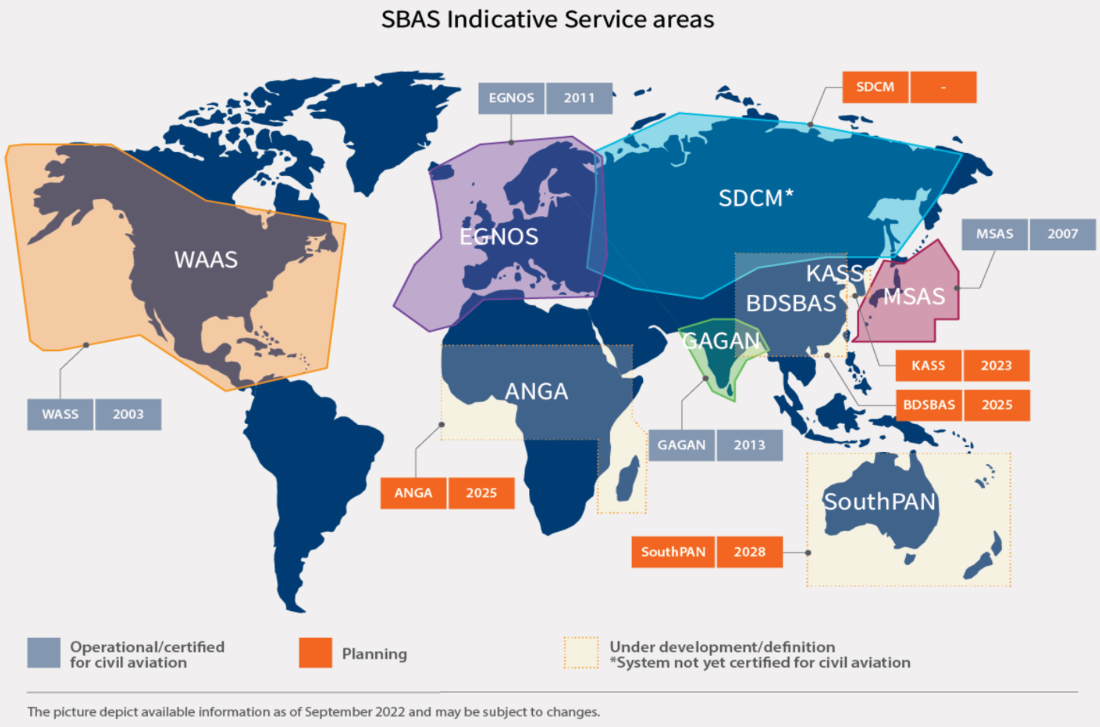
02 · FONTES DE ERRO
Áreas de serviço dos SBAS
Áreas indicativas em setembro de 2022. Nenhuma cobre a América do Sul.
EUSPA / ESA, 'SBAS coverage' (2023). ESA Standard Licence, uso educacional com crédito.
M2 · IA EMBARCADA & CONECTIVIDADE
08
Notes:
Glossário deste slide:
SBAS — Satellite-Based Augmentation System: correção de área ampla difundida por satélite geoestacionário (WAAS, EGNOS).
WAAS — Wide Area Augmentation System: o SBAS da América do Norte (FAA).
EGNOS — European Geostationary Navigation Overlay Service: o SBAS europeu.
GAGAN — GPS Aided GEO Augmented Navigation: o SBAS da Índia.
MSAS — MTSAT Satellite Augmentation System: o SBAS do Japão.
KASS — Korea Augmentation Satellite System: o SBAS da Coreia do Sul.
BDSBAS — O SBAS chinês, sobre o BeiDou.
SDCM — System for Differential Corrections and Monitoring: o SBAS russo.
SouthPAN — Southern Positioning Augmentation Network: o SBAS da Austrália e Nova Zelândia.

Slide 9
02 · FONTES DE ERRO
O orçamento de erro
Autônomo
SBAS
RTK (base própria)
PPP-RTK
Relógio do satélite
resta
removida
removida
removida
Órbita
resta
removida
removida
removida
Ionosfera
resta
removida
removida
removida
Troposfera
resta
resta
removida
removida
Multicaminho
resta
resta
resta
resta
Ruído do receptor
resta
resta
resta
resta
O SBAS não corrige troposfera. Multicaminho e ruído sobrevivem a todas — são locais da antena e do receptor, e é o que domina num cânion urbano.
RTK e PPP-RTK terminam no mesmo piso de propósito: o que os separa é geografia (OSR × SSR) e convergência, não o orçamento de erro. Esquemático: célula não tem tamanho.
M2 · IA EMBARCADA & CONECTIVIDADE
09
Notes:
Glossário deste slide:
SBAS — Satellite-Based Augmentation System: correção de área ampla difundida por satélite geoestacionário (WAAS, EGNOS).
RTK — Real-Time Kinematic: correção por fase da portadora contra uma base próxima; centimétrico.
PPP — Precise Point Positioning: correção por órbitas e relógios precisos, sem base; converge em minutos.
PPP-RTK — PPP com correções de estado (SSR) que incluem atmosfera; converge em dezenas de segundos.
OSR — Observation Space Representation: a base envia observações brutas e o rover diferencia (RTK).
SSR — State Space Representation: o serviço envia os erros modelados (órbita, relógio, atmosfera); vale para uma região.

Slide 10
02 · FONTES DE ERRO
As técnicas e o que cada uma exige
Coluna 'horizontal': datasheet do ZED-X20P-01B, estático de 24 h, RTK com baseline de 1 km, valores observados e não garantidos. Os 2,0 m do nRF9151 são CEP50 — grandeza diferente do CEP da u-blox.
Técnica | O que chega ao rover | De onde | Alcance | Horizontal (X20P) | Converge
Autônomo | nada | — | global | 1,2 m CEP | —
SBAS | correção de área ampla: órbita, relógio, ionosfera | satélite GEO (WAAS, EGNOS) | continental | 0,6 m | —
DGNSS | correção de código de uma base | base ou caster | dezenas de km | decimétrico | segundos
RTK | observações brutas de fase da base (MSM + 1005) | base própria ou caster | entorno da base (1 ppm) | 0,006 m + 1 ppm | < 7 s
PPP (Galileo HAS) | órbita e relógio precisos, em E6 | satélite | global | < 0,20 m | minutos
PPP-RTK (SPARTN) | estado modelado, com atmosfera regional | serviço, por IP ou L-band | região modelada | < 0,06 m | < 40 s
PPP-RTK (CLAS) | o mesmo, difundido pelo QZSS em L6 | satélite regional | só o Japão | < 0,04 m | < 70 s
A pergunta que organiza a taxonomia: quanto de infraestrutura cada linha exige, e a que distância ela ainda vale. Nenhuma remove multicaminho nem ruído.
M2 · IA EMBARCADA & CONECTIVIDADE
10
Notes:
Glossário deste slide:
RTK — Real-Time Kinematic: correção por fase da portadora contra uma base próxima; centimétrico.
CEP50 — O raio que contém metade das posições.
CEP — Circular Error Probable: o raio que contém uma fração das posições (CEP50 metade, CEP95 dezenove em vinte).
SBAS — Satellite-Based Augmentation System: correção de área ampla difundida por satélite geoestacionário (WAAS, EGNOS).
GEO — Satélite geoestacionário: o que transmite as correções de um SBAS.
WAAS — Wide Area Augmentation System: o SBAS da América do Norte (FAA).
EGNOS — European Geostationary Navigation Overlay Service: o SBAS europeu.
DGNSS — Differential GNSS: correção de código contra uma base; decimétrico.
MSM — Multiple Signal Message: as mensagens RTCM de observáveis por constelação (1074, 1084, 1094, 1124).
ppm — Partes por milhão: no RTK, 1 ppm é 1 mm de erro por km de baseline.
PPP — Precise Point Positioning: correção por órbitas e relógios precisos, sem base; converge em minutos.
Galileo — A constelação europeia (E1, E5a, E5b, E6).
HAS — High Accuracy Service: o PPP gratuito do Galileo, difundido em E6.
PPP-RTK — PPP com correções de estado (SSR) que incluem atmosfera; converge em dezenas de segundos.
SPARTN — O formato de correção SSR do serviço PointPerfect da u-blox.
IP — Internet Protocol: o endereçamento e o roteamento entre redes.
CLAS — Centimeter Level Augmentation Service: o PPP-RTK do QZSS, só no Japão.
QZSS — Quasi-Zenith Satellite System: o sistema regional japonês; o nRF9151 o recebe em L1 C/A, mas ele não é visível no Brasil.

Slide 11
03
RTK por dentro
Base e rover, o que a base manda, por que precisa estar perto, e o caminho de estados até o fixo — a espinha de todo diagnóstico da demo.
M2 · IA EMBARCADA & CONECTIVIDADE
11
Notes:
Glossário deste slide:
RTK — Real-Time Kinematic: correção por fase da portadora contra uma base próxima; centimétrico.

Slide 12
03 · RTK POR DENTRO
OSR contra SSR: a geometria da validade
Esquemático, sem escala: a diferença de alcance está no tamanho das duas regiões de validade. É a razão de RTK exigir base próxima e PPP-RTK não.
OSR — observações brutas (RTK)
SSR — estado modelado (PPP-RTK)
observações
estação
base RTK, fixa
serviço
envia pseudodistância e fase
por época, de cada satélite
(RTCM MSM + 1005)
estação
modela as causas:
órbita, relógio,
vieses, atmosfera
estação
um modelo, difundido
o rover diferencia
contra a base
fora do entorno
muitos rovers, o mesmo modelo
O erro se cancela porque base e rover veem a mesma atmosfera e a mesma órbita. Afastou-se, a correção deixa de valer: é o termo de 1 ppm, e é por isso que RTK exige base perto.
Um fluxo por rover: cada um recebe as observações da sua base.
O rover aplica o modelo à própria posição. O alcance é o da região modelada, não o entorno de uma base — por isso PPP-RTK não exige base perto.
O preço: converge em dezenas de segundos, não em segundos (datasheet: < 40 s SPARTN contra < 7 s RTK).
M2 · IA EMBARCADA & CONECTIVIDADE
12
Notes:
Glossário deste slide:
RTK — Real-Time Kinematic: correção por fase da portadora contra uma base próxima; centimétrico.
OSR — Observation Space Representation: a base envia observações brutas e o rover diferencia (RTK).
SSR — State Space Representation: o serviço envia os erros modelados (órbita, relógio, atmosfera); vale para uma região.
PPP — Precise Point Positioning: correção por órbitas e relógios precisos, sem base; converge em minutos.
PPP-RTK — PPP com correções de estado (SSR) que incluem atmosfera; converge em dezenas de segundos.
RTCM — O formato binário das correções (RTCM 10403, 'RTCM 3'); as mensagens têm número (1005, 1074, 1230...).
MSM — Multiple Signal Message: as mensagens RTCM de observáveis por constelação (1074, 1084, 1094, 1124).
ppm — Partes por milhão: no RTK, 1 ppm é 1 mm de erro por km de baseline.
SPARTN — O formato de correção SSR do serviço PointPerfect da u-blox.

Slide 13
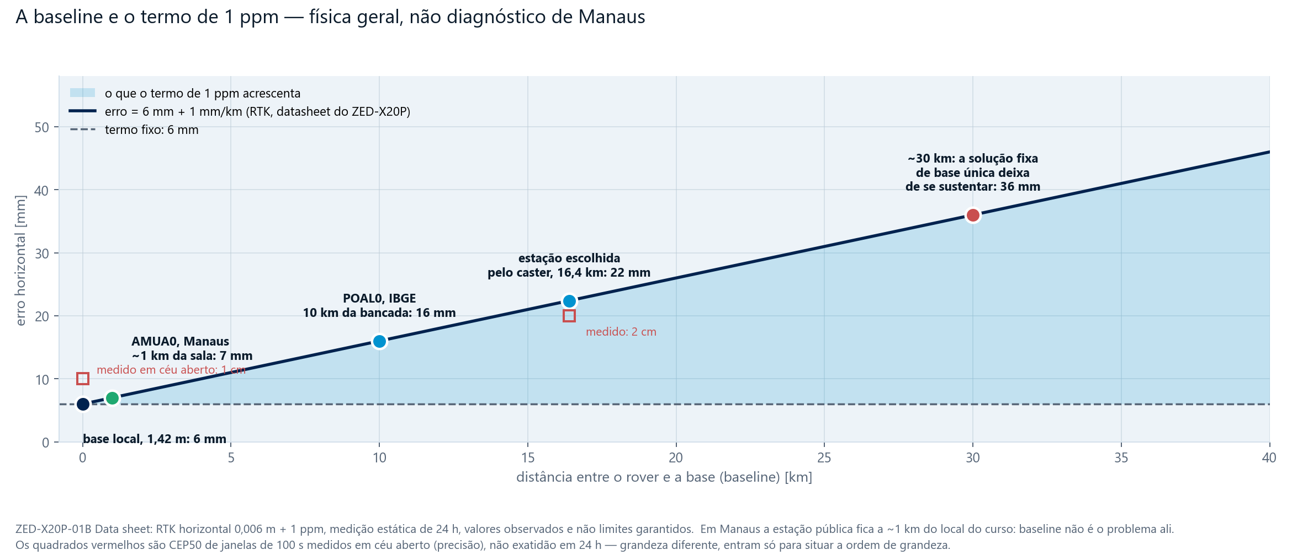
03 · RTK POR DENTRO
A baseline e o termo de 1 ppm
1 mm por km: 10 km são 1 cm antes de qualquer outra coisa. A baseline curta cancela porque as duas antenas veem a mesma atmosfera. A estação a 16,4 km levou 197 s para fixar; a base a 1,42 m, 5 e 19 s.
M2 · IA EMBARCADA & CONECTIVIDADE
13
Notes:
Glossário deste slide:
RTK — Real-Time Kinematic: correção por fase da portadora contra uma base próxima; centimétrico.
ppm — Partes por milhão: no RTK, 1 ppm é 1 mm de erro por km de baseline.
CEP50 — O raio que contém metade das posições.

Slide 14
03 · RTK POR DENTRO
A sequência de estados do rover
Saber em qual dos quatro estados o rover parou já diz qual das cinco falhas da demo está acontecendo. Flutuante não mede posição comparável: ao fixar, a solução saltou ~1 m na bancada; duas janelas em float não se comparam nem entre si, porque o viés muda.
3D
3D/DGNSS
Float
Fixed
posição autônoma
GGA qualidade 1
carrSoln = 0
correção de código aplicada
GGA qualidade 2
carrSoln = 0
fase em uso, ambiguidades
ainda reais
GGA qualidade 5 · carrSoln = 1
ambiguidades em inteiros
centimétrico
GGA qualidade 4 · carrSoln = 2
M2 · IA EMBARCADA & CONECTIVIDADE
14
Notes:
Glossário deste slide:
RTK — Real-Time Kinematic: correção por fase da portadora contra uma base próxima; centimétrico.
GGA — A sentença NMEA com posição, número de satélites, HDOP e a qualidade do fix (1 autônomo, 2 DGNSS, 4 RTK fixo, 5 RTK flutuante).
DGNSS — Differential GNSS: correção de código contra uma base; decimétrico.
UBX — O protocolo binário dos receptores u-blox (UBX-NAV-PVT, UBX-RXM-COR...).

Slide 15
03 · RTK POR DENTRO
O que a base manda: as sete mensagens
Sete mensagens, MSM4 e não MSM7; não misturar os dois tipos, e todas as observações no mesmo rate. Validado contra o caster da Nordian: o fluxo recebido trazia exatamente 1005, 1032, 1033, 1074, 1084, 1094, 1124 e 1230, a 1109 B/s.
Mensagem | O que carrega | Sem ela
1005 / 1006 | posição da antena da base (1006 com altura) | o rover não computa posição — falha A
1074 | observáveis GPS (MSM4) | —
1084 | observáveis GLONASS (MSM4) | —
1094 | observáveis Galileo (MSM4) | —
1124 | observáveis BeiDou (MSM4) | —
1230 ou 1033 | viés de código GLONASS (ou descrição da antena) | ambiguidades GLONASS ficam em float mesmo em fixo — falha C
4072.0 | proprietária u-blox (referência móvel) | não é necessária para base fixa
A 1005 só começa a sair depois que o Survey-In conclui: base recém-ligada em Survey-In não emite posição, e o rover fica em float sem explicação aparente. Com HPG 2.02 a base só emite 1005 — e basta.
M2 · IA EMBARCADA & CONECTIVIDADE
15
Notes:
Glossário deste slide:
RTK — Real-Time Kinematic: correção por fase da portadora contra uma base próxima; centimétrico.
GPS — Global Positioning System: a constelação americana; o nRF9151 recebe só o sinal L1 C/A dela.
GLONASS — A constelação russa; usa FDMA em L1OF e L2OF, e por isso exige a mensagem 1230 ou 1033 no RTK.
Galileo — A constelação europeia (E1, E5a, E5b, E6).
BeiDou — A constelação chinesa (B1, B1C, B2a, B3I).
HPG — High Precision GNSS: a linha de firmware do ZED-X20P (HPG 2.02, 2.11).

Slide 16
03 · RTK POR DENTRO
NTRIP: como a correção chega
Com NTRIP não existe captura por script: o u-center 2 é o cliente e injeta o RTCM pela mesma porta serial, então ele tem de ser o dono da porta do começo ao fim. Analisa-se depois, no .uc2.
RTCM3
internet ou rede local
RTCM3 na serial
base ou estação
caster
cliente
receptor
observa e gera
RTCM3 por época
(base própria, IBGE,
Nordian)
servidor HTTP na porta 2101;
cada fonte é um mountpoint;
a lista é o sourcetable
HTTP Basic + mountpoint;
manda GGA se o serviço
escolhe a estação pela posição
recebe o RTCM pela
mesma porta serial;
UBX-RXM-COR diz o que
chegou e o que serviu
No curso o caster é o próprio u-center 2 na máquina da base, em rede local, sem internet. O rover se conecta ao IP que o rodapé do u-center mostra.
M2 · IA EMBARCADA & CONECTIVIDADE
16
Notes:
Glossário deste slide:
RTK — Real-Time Kinematic: correção por fase da portadora contra uma base próxima; centimétrico.
NTRIP — Networked Transport of RTCM via Internet Protocol: o transporte das correções por HTTP.
RTCM — O formato binário das correções (RTCM 10403, 'RTCM 3'); as mensagens têm número (1005, 1074, 1230...).
HTTP — Hypertext Transfer Protocol: pedido/resposta; o cliente sempre inicia.
GGA — A sentença NMEA com posição, número de satélites, HDOP e a qualidade do fix (1 autônomo, 2 DGNSS, 4 RTK fixo, 5 RTK flutuante).
UBX — O protocolo binário dos receptores u-blox (UBX-NAV-PVT, UBX-RXM-COR...).
IP — Internet Protocol: o endereçamento e o roteamento entre redes.
VRS — Virtual Reference Station: uma estação sintetizada na posição do rover; exige que o cliente envie GGA.

Slide 17
03 · RTK POR DENTRO
Base própria e caster de terceiro
base própria, rede local
caster de terceiro (IBGE, Nordian)
▪ baseline de metros: o termo de 1 ppm some, e as duas antenas veem a mesma atmosfera
▪ quatro constelações nas observações (GPS, GLONASS, Galileo, BeiDou), MSM4
▪ sem internet, sem cadastro; o Survey-In é feito uma vez e gravado como FIXED
▪ exatidão absoluta = a do Survey-In (9,6 m sob céu obstruído); o vetor base→rover continua centimétrico
▪ medido: fixo em 5 e 19 s em céu aberto, 1 cm de CEP50
▪ baseline de km: POAL0 a 10 km da bancada (1 cm de ppm); a Nordian escolheu uma estação a 16,4 km
▪ as constelações são as da estação: a AMUA0 de Manaus é GPS + GLONASS apenas, RTCM legado (1004, 1012, 1006, 1033)
▪ exige internet na sala e credencial; a do IBGE de 2023 já não valia
▪ um mountpoint chamado VRS pode não sintetizar estação: sem GGA não manda nada, com GGA escolhe a estação
▪ medido: 197 s até fixar, 2 cm de CEP50; dois blocos de três não fixaram
No módulo, a base própria é o caminho garantido; o caster público é bônus. A comparação é de geometria e propagação.
M2 · IA EMBARCADA & CONECTIVIDADE
17
Notes:
Glossário deste slide:
RTK — Real-Time Kinematic: correção por fase da portadora contra uma base próxima; centimétrico.
ppm — Partes por milhão: no RTK, 1 ppm é 1 mm de erro por km de baseline.
GPS — Global Positioning System: a constelação americana; o nRF9151 recebe só o sinal L1 C/A dela.
GLONASS — A constelação russa; usa FDMA em L1OF e L2OF, e por isso exige a mensagem 1230 ou 1033 no RTK.
Galileo — A constelação europeia (E1, E5a, E5b, E6).
BeiDou — A constelação chinesa (B1, B1C, B2a, B3I).
CEP50 — O raio que contém metade das posições.
RTCM — O formato binário das correções (RTCM 10403, 'RTCM 3'); as mensagens têm número (1005, 1074, 1230...).
VRS — Virtual Reference Station: uma estação sintetizada na posição do rover; exige que o cliente envie GGA.
GGA — A sentença NMEA com posição, número de satélites, HDOP e a qualidade do fix (1 autônomo, 2 DGNSS, 4 RTK fixo, 5 RTK flutuante).

Slide 18
04
Manaus, estudo de caso
Há uma estação pública de referência a ~1 km do local do curso. O que ela entrega, e o que a demo compara com ela.
M2 · IA EMBARCADA & CONECTIVIDADE
18

Slide 19
04 · MANAUS
A estação pública e o que ela entrega
Como base, o X20P só emite MSM; como rover, ainda decodifica o formato legado. É essa assimetria que torna a AMUA0 utilizável na demo.
Item | Fato | Consequência
Estação | AMUA0, na UEA (Av. Darcy Vargas 1200), no caster do IBGE (RBMC-IP, cadastro gratuito) | baseline de ~1 km até o curso: ~1 mm pelo termo de 1 ppm
Constelações | GPS e GLONASS apenas | menos satélites para fixar ambiguidade que a base própria (quatro constelações)
Formato | RTCM 3.0 legado: 1004 e 1012 a 1 Hz, 1006, 1033 a cada 10 s | o X20P decodifica como rover; a 1033 supre o viés de GLONASS
Mensagens extras | 1008, 1013, 1019, 1020 | ignoradas; aparecem em UBX-RXM-COR como sem suporte de entrada
Dependências | cadastro no IBGE e internet na sala | bônus, não lab: a base própria roda sem rede
A baseline não é o fator limitante aqui: a estação é local. O bônus compara, no mesmo rover e na mesma hora, duas constelações (AMUA0) contra quatro (base própria).
M2 · IA EMBARCADA & CONECTIVIDADE
19
Notes:
Glossário deste slide:
MSM — Multiple Signal Message: as mensagens RTCM de observáveis por constelação (1074, 1084, 1094, 1124).
IP — Internet Protocol: o endereçamento e o roteamento entre redes.
ppm — Partes por milhão: no RTK, 1 ppm é 1 mm de erro por km de baseline.
GPS — Global Positioning System: a constelação americana; o nRF9151 recebe só o sinal L1 C/A dela.
GLONASS — A constelação russa; usa FDMA em L1OF e L2OF, e por isso exige a mensagem 1230 ou 1033 no RTK.
RTCM — O formato binário das correções (RTCM 10403, 'RTCM 3'); as mensagens têm número (1005, 1074, 1230...).
UBX — O protocolo binário dos receptores u-blox (UBX-NAV-PVT, UBX-RXM-COR...).

Slide 20
04 · MANAUS
Cada afirmação e sua fonte
O bônus da demo: duas soluções RTK no mesmo rover, no mesmo ponto, na mesma hora — base própria (metros, 4 constelações) e AMUA0 (~1 km, 2). Baselines curtas: sobra o número de constelações, isolado.
Afirmação | Força | Como se sabe
a AMUA0 existe, é de tempo real e fica dentro da cidade | observação direta | sourcetable do caster do IBGE, 2026-09-08
a AMUA0 é GPS + GLONASS, com observáveis legados de L1 e L2 | observação direta | a linha STR;AMUA0;...;1004(1),1006(1),...;GPS+GLO
o X20P decodifica o legado como rover e não o produz como base | observação direta | tabelas 6 e 7 do datasheet -01B; Interface Description
a estação NAUS é de pós-processamento e seus arquivos sumiram desde 2026-08-23 | observação direta | diretório do IBGE
o X20P como rover decodifica o RTCM legado da AMUA0 (1004, 1012) | observação direta | tabela de entrada do datasheet -01B, 26 mensagens
A base própria continua o caminho garantido; a AMUA0 entra se o cadastro e a internet existirem no dia.
M2 · IA EMBARCADA & CONECTIVIDADE
20
Notes:
Glossário deste slide:
RTK — Real-Time Kinematic: correção por fase da portadora contra uma base próxima; centimétrico.
GPS — Global Positioning System: a constelação americana; o nRF9151 recebe só o sinal L1 C/A dela.
GLONASS — A constelação russa; usa FDMA em L1OF e L2OF, e por isso exige a mensagem 1230 ou 1033 no RTK.
L2 — Camada 2 (enlace): no Zephyr, o módulo que fala com o driver — Ethernet, Wi-Fi mgmt.
RTCM — O formato binário das correções (RTCM 10403, 'RTCM 3'); as mensagens têm número (1005, 1074, 1230...).

Slide 21
RESUMO
Resumo do bloco 08
A segunda frequência é um observável a mais: ionosfera medida, não modelada, e ambiguidade fixa em segundos.
Nenhuma técnica remove multicaminho nem ruído. SBAS não corrige troposfera.
RTK vale no entorno da base (1 ppm); PPP-RTK vale onde o modelo vale — e converge em dezenas de segundos.
Manaus: estação pública a ~1 km, mas só GPS+GLO em RTCM legado; a base própria fixa com quatro constelações.
1/f²
1 mm/km
< 7 s
1005 + 1230
o atraso ionosférico
depende da frequência
o termo de 1 ppm
da baseline
convergência RTK
(datasheet, 1 km)
as duas mensagens
que decidem se fixa
A escolha da correção depende da distância à referência e da infraestrutura disponível no local.
M2 · IA EMBARCADA & CONECTIVIDADE
21
Notes:
Glossário deste slide:
SBAS — Satellite-Based Augmentation System: correção de área ampla difundida por satélite geoestacionário (WAAS, EGNOS).
RTK — Real-Time Kinematic: correção por fase da portadora contra uma base próxima; centimétrico.
ppm — Partes por milhão: no RTK, 1 ppm é 1 mm de erro por km de baseline.
PPP — Precise Point Positioning: correção por órbitas e relógios precisos, sem base; converge em minutos.
PPP-RTK — PPP com correções de estado (SSR) que incluem atmosfera; converge em dezenas de segundos.
GPS — Global Positioning System: a constelação americana; o nRF9151 recebe só o sinal L1 C/A dela.
RTCM — O formato binário das correções (RTCM 10403, 'RTCM 3'); as mensagens têm número (1005, 1074, 1230...).

